Slide 1

支付结算资金流程
北京汉云优品科技有限公司
@2016 .10.19

Slide 2

总体流程

Slide 3

汉云优品：支付结算总体资金流程
银行(归集)
归集账户
品牌Ａ
银行
商户自主账户
门店1
消费者
线下：POS机
汉云(支付)
记账
第三方支付商户账户
银行(归集)
归集账户
品牌Ｂ
银行(归集)
结算账户
汉云
汉云(结算)
结算
银行
商户自主账户
门店2
支付对账
第三方结算
银行协议归集
对账结算
汉云结算
线上：微信、支付宝
银行(归集)
汉云可控
品牌Ｃ
银行
商户自主账户
门店3
支付环节：
汉云为商户提供终端收银服务，对交易进行记账，并通过第三方支付平台接受消费者支付钱款，第三方平台与品牌商户进行初期结算
归集环节：
汉云、品牌商户、银行签定归集协议，银行负责将资金归集至汉云银行结算账户
结算环节：
汉云为商户提供统一对账、结算功能，与品牌门店进行最终结算

Slide 4
汉云优品：支付结算合作方
银行(归集)
归集账户
品牌Ａ
银行
商户自主账户
门店1
消费者
线下：POS机
汉云(支付)
记账
第三方支付商户账户
银行(归集)
归集账户
品牌Ｂ
银行(归集)
结算账户
汉云
汉云(结算)
结算
银行
商户自主账户
门店2
支付对账
第三方结算
银行协议归集
对账结算
汉云结算
线上：微信、支付宝
银行(归集)
汉云可控
品牌Ｃ
银行
商户自主账户
门店3
支付环节合作的第三方支付平台：
兴业银行：为PC收银台、微信公众号商城收银台上的微信支付提供支付通道
联动优势：为智能POS收银台上的银行卡刷卡提供支付通道
归集环节合作的归集银行：
兴业银行：负责资金自动归集

Slide 5
兴业银行合作流程

Slide 6
合作方-兴业银行流程：整体资金流
汉云优品(支付)
兴业银行(微信支付)
腾讯微信支付
微信扫码支付(主扫+被扫) 门店收银员登录操作
支付
品牌A
支付
品牌A
支付
门店
门店A01
门店
门店A01
品牌
品牌A
门店A02
门店A02
微信公众号H5页支付 用户在品牌公众号中选择门店进行操作
支付
对账
对账
门店
品牌B
品牌B
T+1
T+1
品牌B
门店B01
门店B01
结算
结算至品牌 T+1
结算银行(商户)
汉云优品(结算)
兴业银行(资金归集)
兴业银行(资金归集)
品牌A
品牌A
门店A01
门店A01
汉云
品牌A
门店A02
结算
门店A02
核对
归集
结算至门店 T+2
品牌资金归集明细 T+2
归集至汉云
T+1
品牌B
品牌B
门店B01
门店B01
品牌B

Slide 7
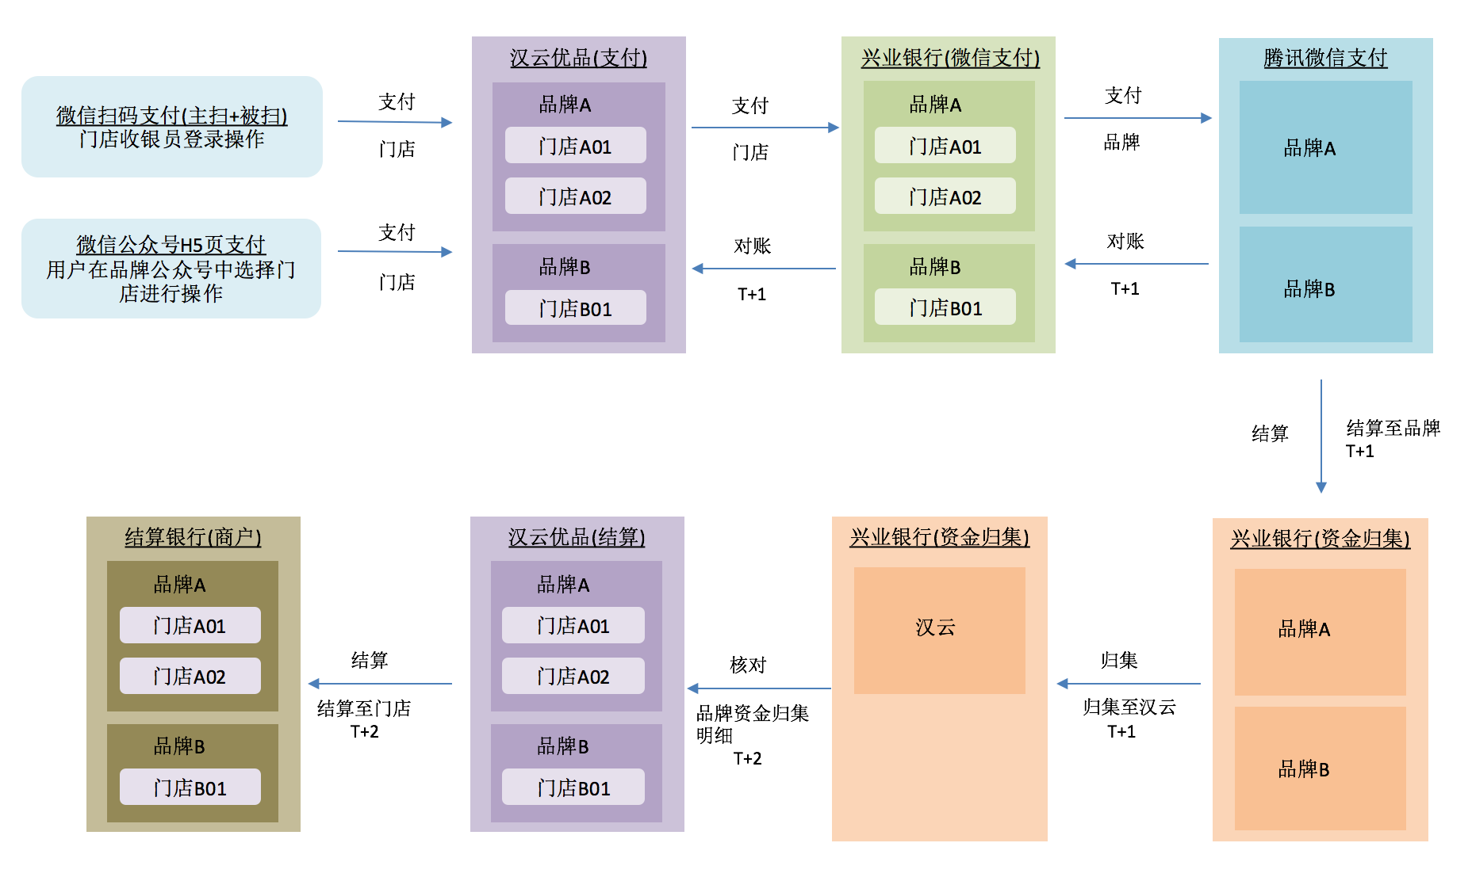
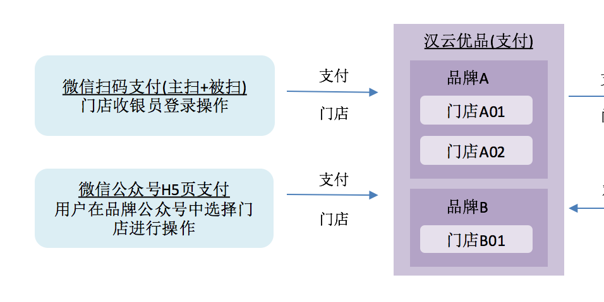
合作方-兴业银行流程：门店收银
商户门店通过汉云支付平台进行微信收银
汉云记录支付流水，方便商户对账及结算
微信支付资金直接落在微信平台对的商户账户中，不留存在汉云支付平台
商户需要在汉云开通商户账户

Slide 8
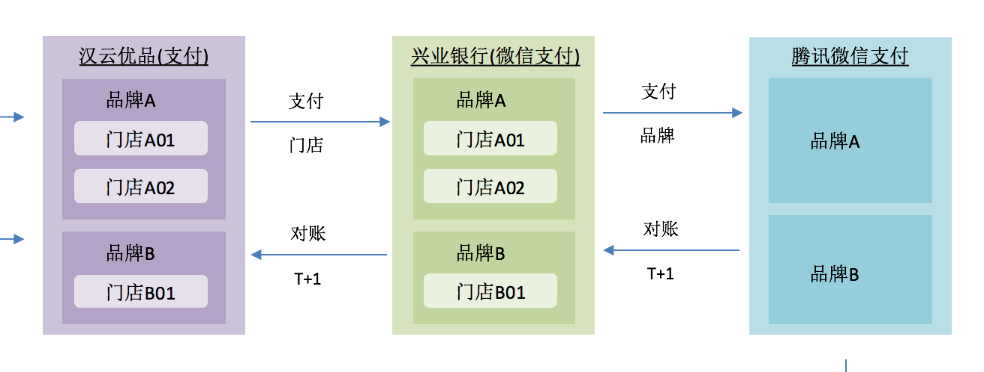
合作方-兴业银行流程：支付通道
汉云支付平台可直连微信支付，也可通过第三方服务商接入微信支付，综合稳定性、安全性、费率多方面考虑，目前汉云选择了两大第三方服务商，分别是兴业银行、联动优势
微信支付资金直接落在微信平台对的商户账户中，不留存在第三方服务商平台
商户需要在第三方服务商及微信平台开通商户账户，汉云将负责帮助商户进行开通，商户需要提供开户所需要的材料

Slide 9
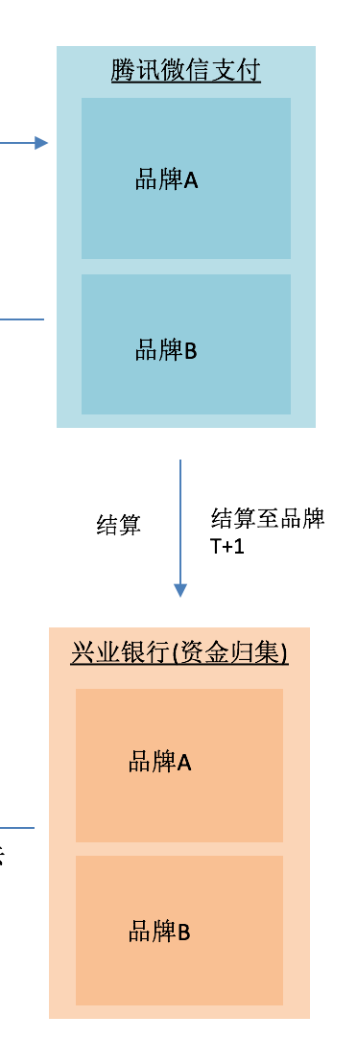
合作方-兴业银行流程：通道结算
微信支付平台会在T+1日将资金结算到商户的银行账户

Slide 10
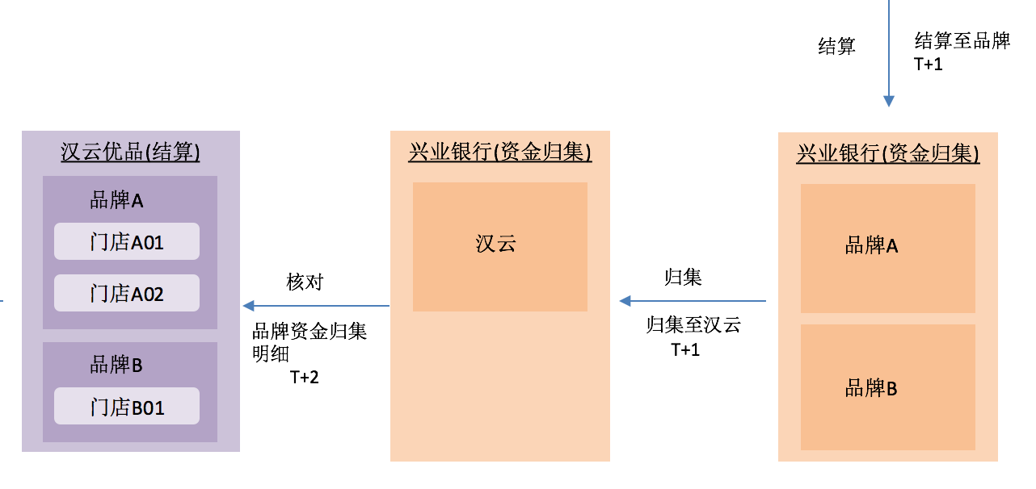
合作方-兴业银行流程：资金归集
汉云提供微信、支付宝、银行卡刷卡等多种支付方式，第三方支付通道有兴业银行、联动优势等，为避免分别到多个第三方支付通道平台进行对账、结算的麻烦，汉云为商户提供统一对账、结算功能，需要将商户在多个第三方支付通道平台上的结算资金归集到汉云账户下，再由汉云进行统一结算
商户需要在兴业银行开立归集银行账户，并与汉云、兴业银行签资金归集三方协议，将商户归集银行账户协议归集到汉云银行账户上

Slide 11
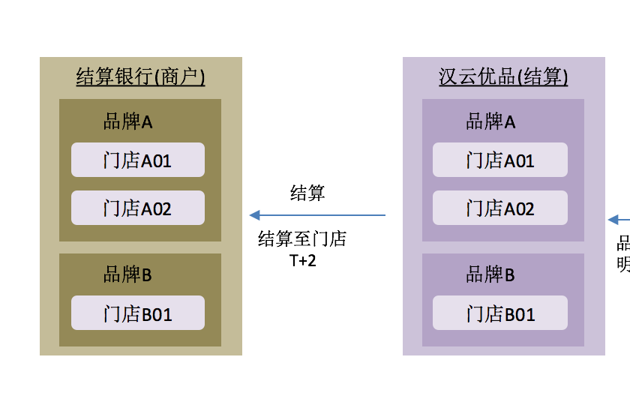
合作方-兴业银行流程：汉云结算
汉云在T+2日之后(具体时间按协议)可将商户在多个通道收银的资金统一结算给商户
商户可使用任意银行的账户作为结算账户，可使用统一一个结算账户，也可每个门店使用独立的结算账户

Slide 12


